Slide 1
예매 – 사용자 페이지

Slide 2
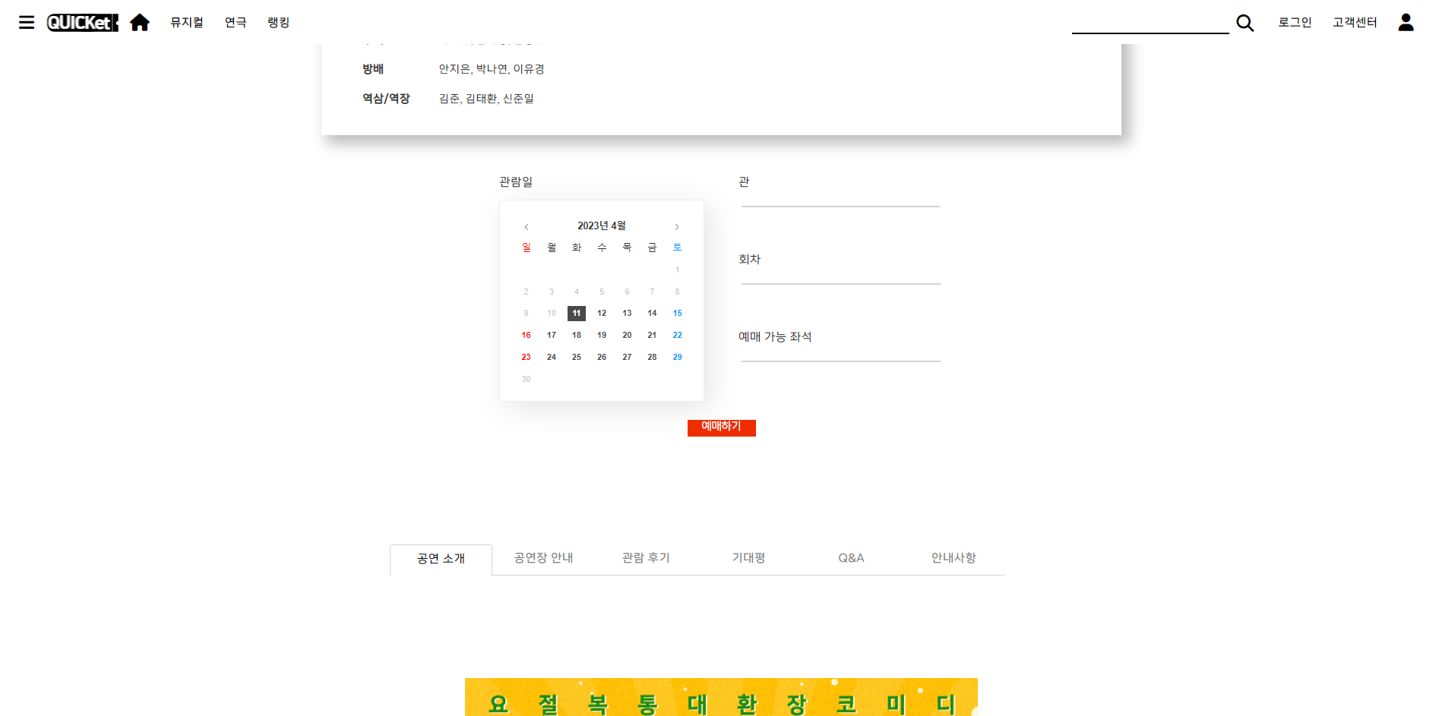
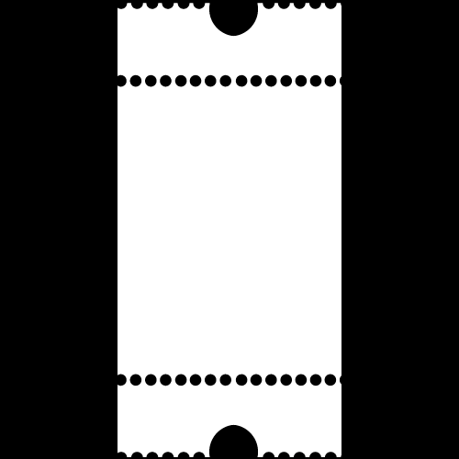
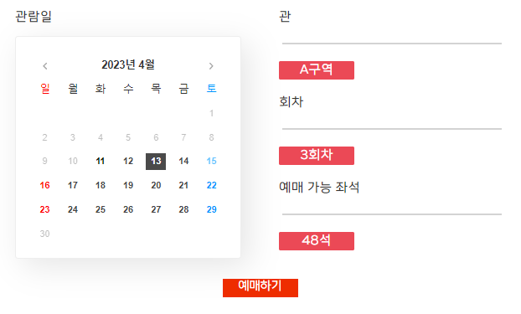
예매1(공연 상세페이지)
QUICKet
공연 상세 페이지 이동
날짜, 관, 회차 선택
예매하기
[공연 상세페이지- 예매하기 사진]
[예매하기 사진]

Slide 3
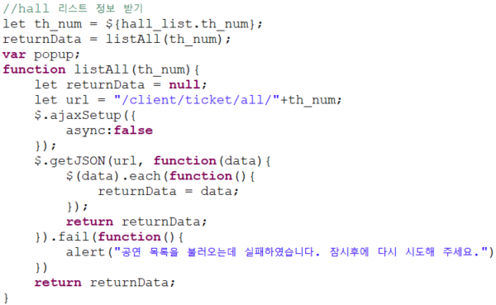
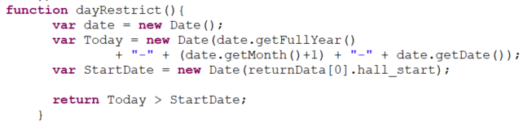
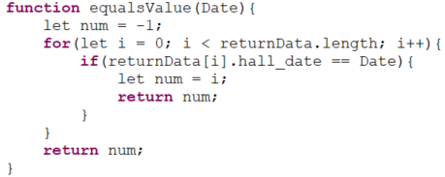
예매1-1(공연 상세페이지)
QUICKet
공연 상세 페이지 이동
날짜, 관, 회차 선택
예매하기
[예매하기 사진]
1. 해당 공연의 관람날짜만큼 List 데이터를 불러온다.
2. 만약 관람시작날짜가 오늘보다 이전의 날짜라면 제한하여 오늘부터 고를 수 있게 한다.
3. 원하는 날짜를 선택하면 해당 날짜와 일치하는 데이터의 INDEX 값을 구한다.

Slide 4
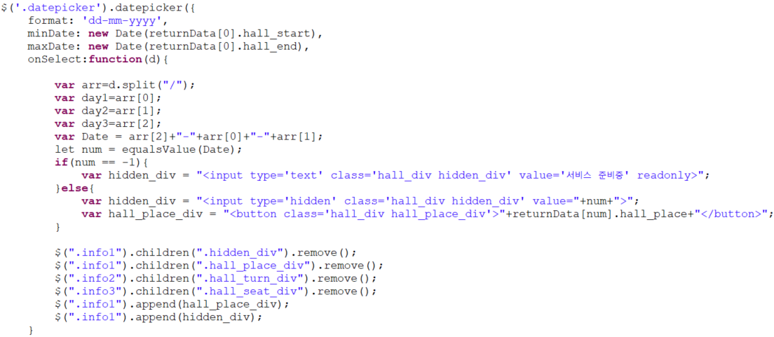
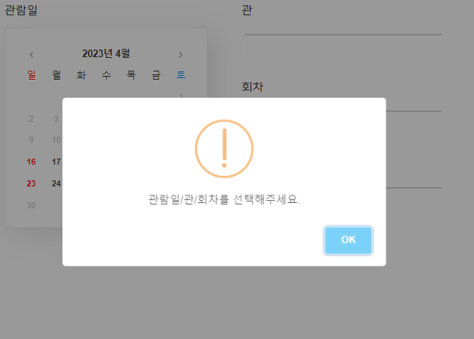
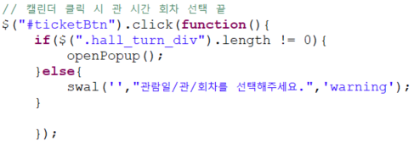
예매1-2(공연 상세페이지)
QUICKet
공연 상세 페이지 이동
날짜, 관, 회차 선택
예매하기
[예매하기 사진]
4. 각 조건 선택 시 버튼 동적 추가
[선택하지 않았을 때 알림창]
5. 관, 회차를 선택한 뒤 예매를 누르면 팝업창이 열리고, 선택하지 않았을 땐 알림 창을 연다.

Slide 5
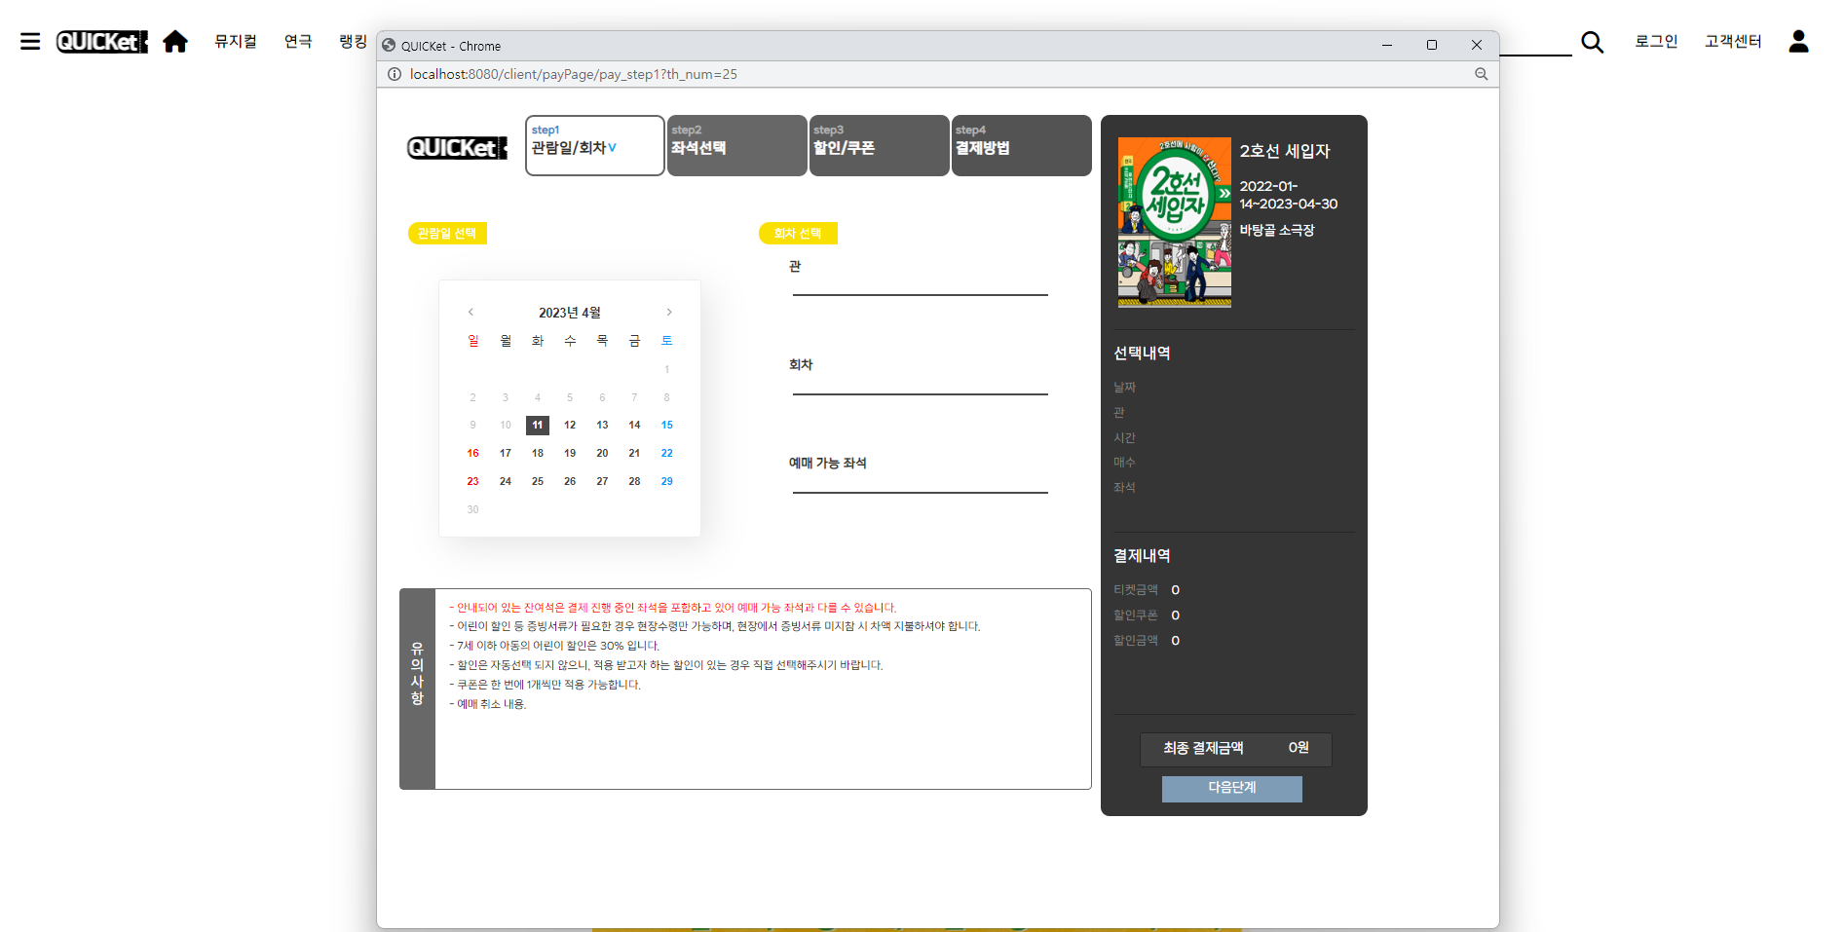
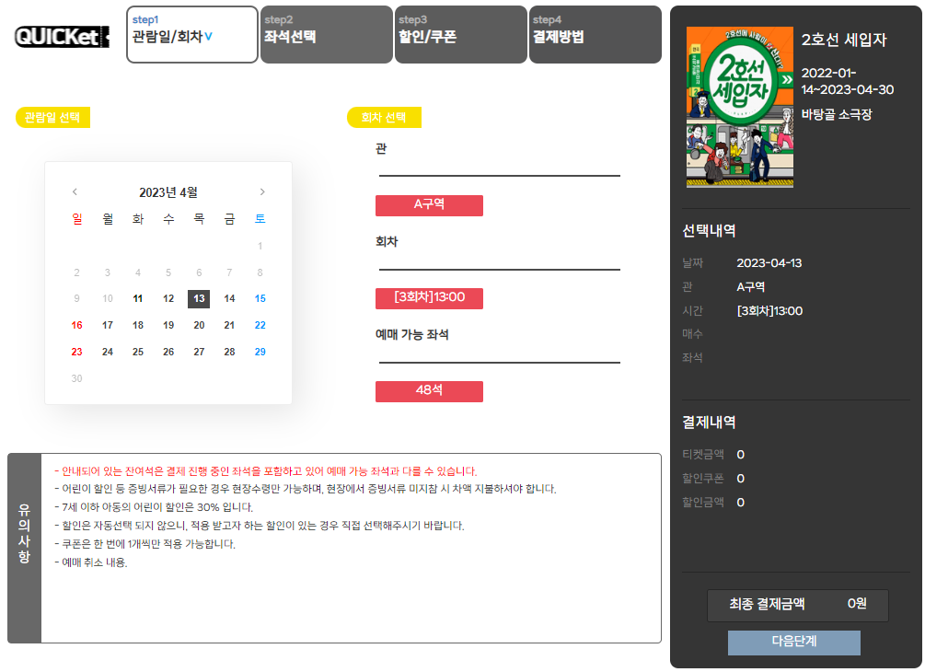
예매2(Step1 관람일/회차)
QUICKet
날짜, 관, 회차 선택
다음단계
[팝업창 사진]
[STEP1 관람일/회차 사진]

Slide 6
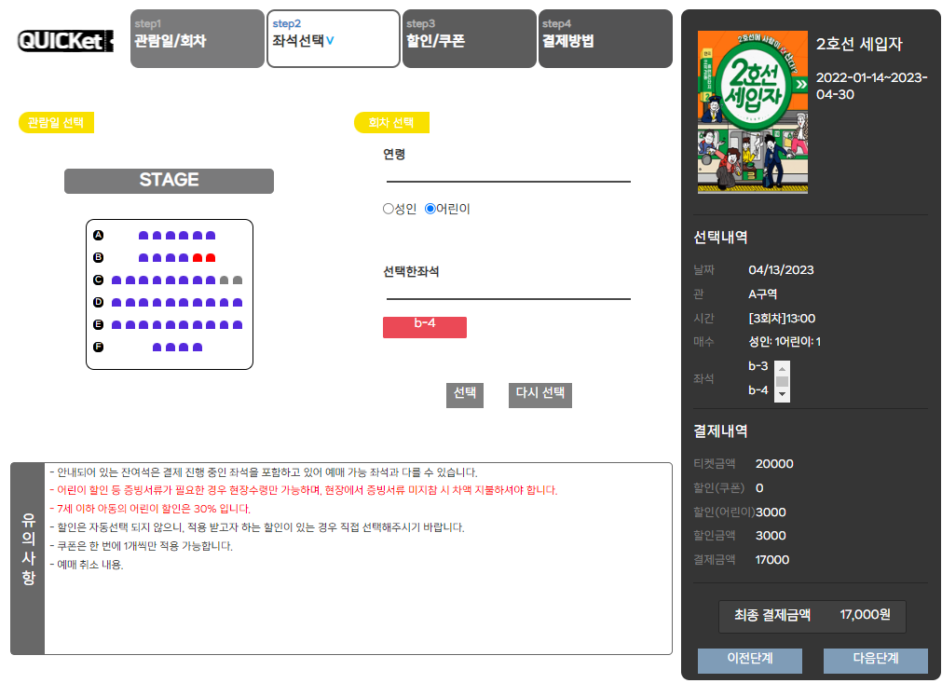
예매3(Step2 좌석선택)
QUICKet
좌석, 연령 선택
다음단계
[STEP2 좌석선택 사진]

Slide 7
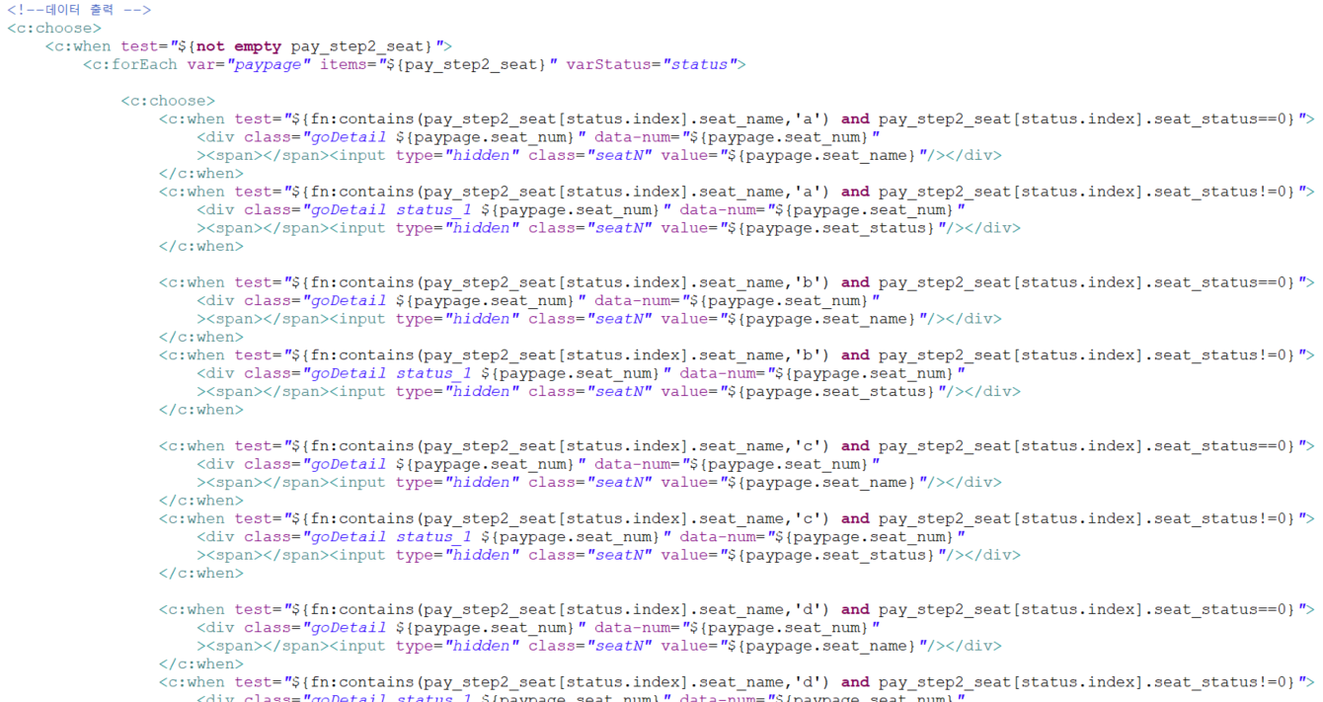
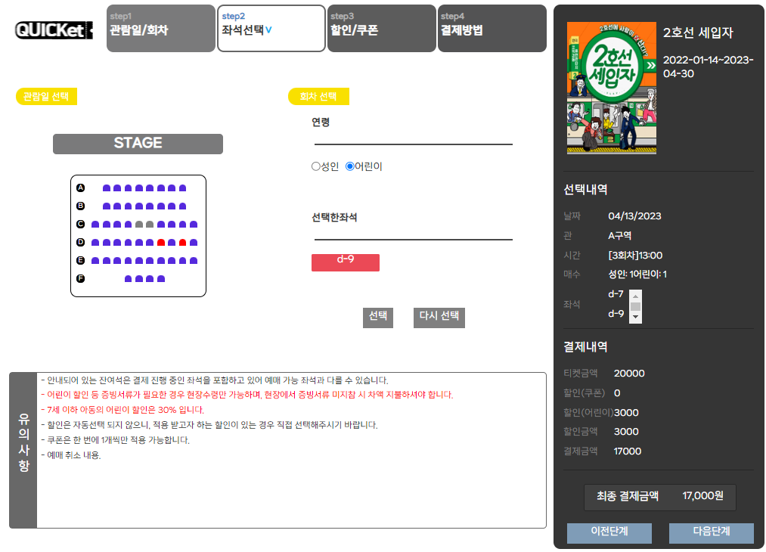
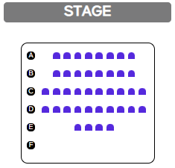
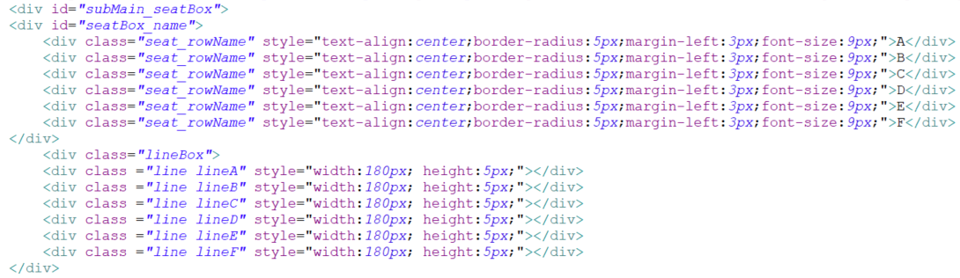
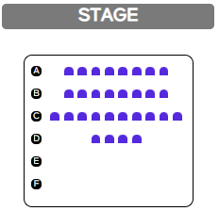
예매3-1(Step2 좌석선택)
QUICKet
좌석, 연령 선택
다음단계
[STEP2 좌석선택 사진]
1. 좌석 List 데이터를 forEach로 좌석 name에 열이름(a~e)이 포함되어 있는지, 좌석 상태가 0인지 1인지를 판별하여 가져온다. 또한 각 좌석은 카운터 넘버만큼 클래스이름이 붙여진다. ex) class=“3”
이미 예약된 자석은 회색 현재 선택한 좌석은 빨간색이다.
2. display:flex 구문으로 div가 정렬될 형태를 만들어 주고 들어오는 좌석의 수만큼 자동으로 정렬될 수 있게 한다.
[40, 30석]

Slide 8
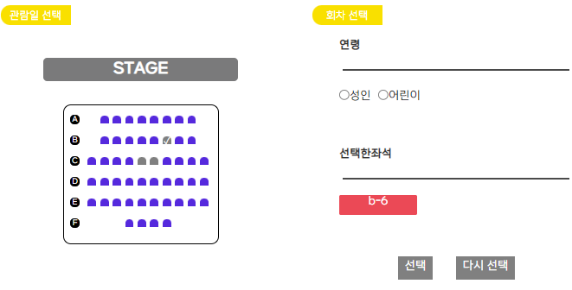
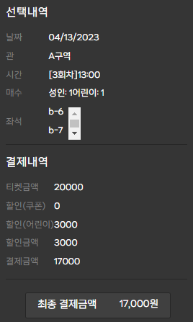
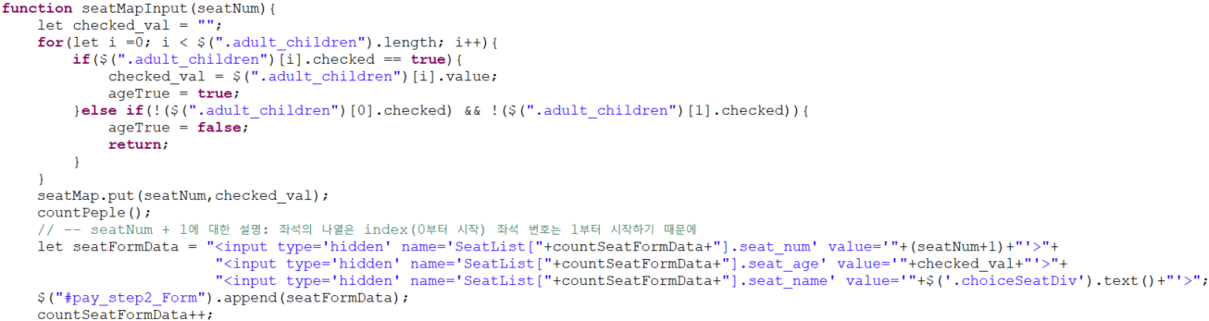
예매3-2(Step2 좌석선택)
QUICKet
좌석, 연령 선택
다음단계
[좌석 선택 시]
3. 좌석을 선택하면 체크표시가 생기고 한 번에 하나의 좌석이 선택될 수 있게 한다.
[STEP2 좌석선택 사진]
4. 좌석을 선택하면 동적으로 성인 어린이 버튼과 선택한 좌석이 추가되고 선택 버튼을 누를 시
5. 좌석 넘버를 Key로 좌석 연령을 Value로써 Map에 담은 후 선택 내역에 해당 내역을 표시하고 데이터를 List형태로 담아 다음페이지까지 유지시킨다.
6. 좌석을 선택하지 않고 다음단계나 선택을 누를 시 경고창을 띄운다.

Slide 9
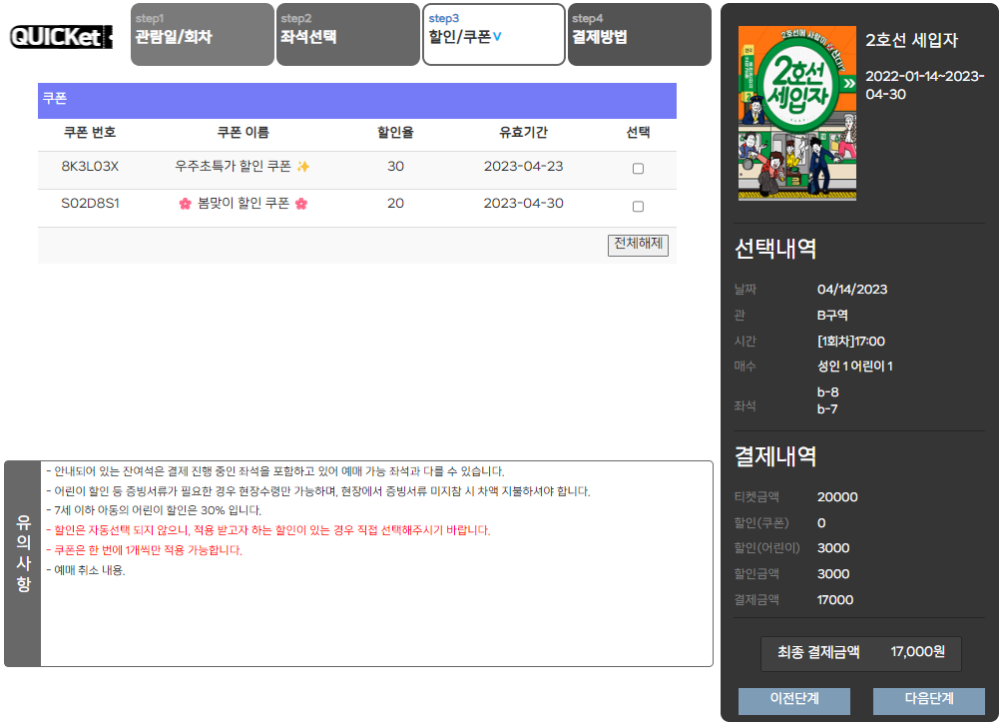
예매4(Step3 할인/쿠폰)
QUICKet
쿠폰 선택
다음단계
[STEP3 할인/쿠폰 사진]

Slide 10
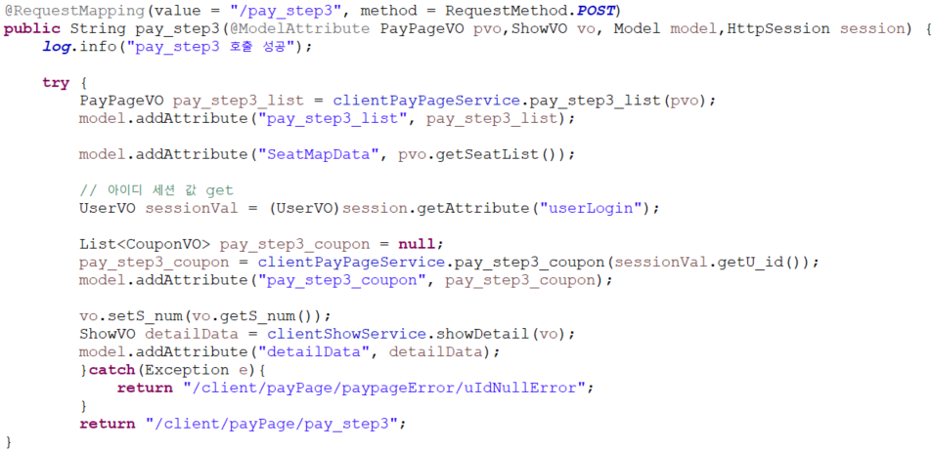
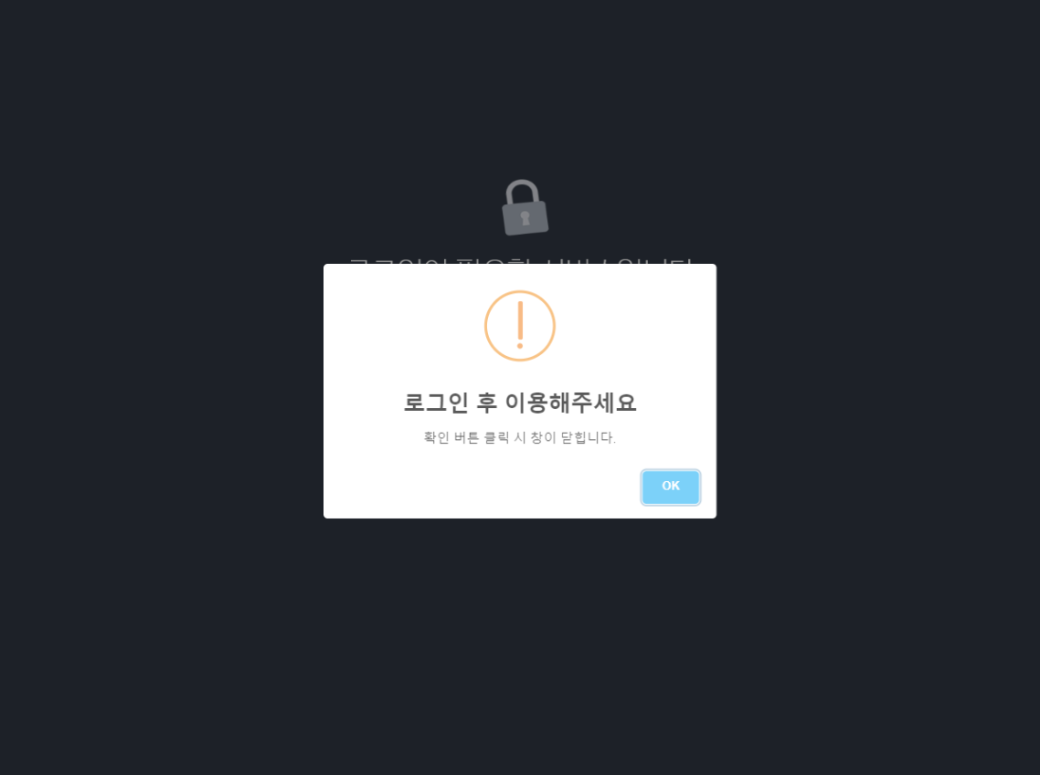
예매4-1(Step3 할인/쿠폰)
QUICKet
쿠폰 선택
다음단계
1. 쿠폰리스트를 불러올 때 로그인한 회원의 쿠폰을 가져와야 하기 때문에 session 값을 받게 된다. 이 때 로그인을 하지 않으면 nullpointerException 또는 SqlException이 발생하므로 catch 구문 Exception으로 예외처리를 해주었다.
[STEP3 할인/쿠폰 사진]
[로그인 알람창 사진]

Slide 11
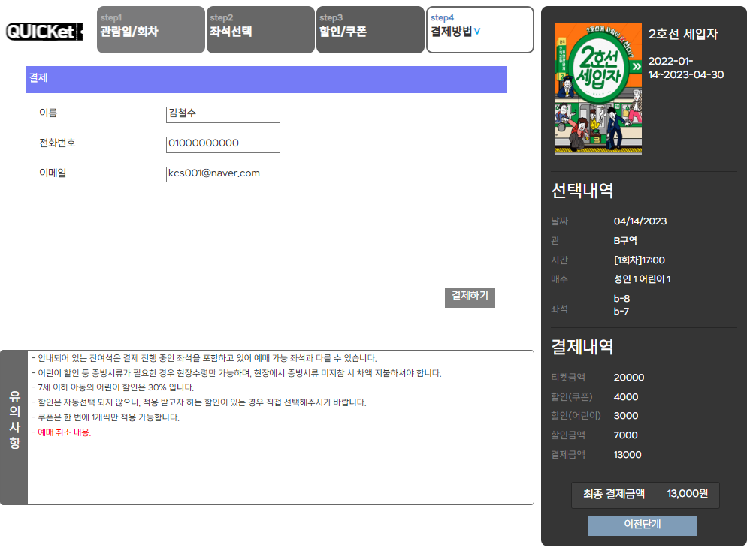
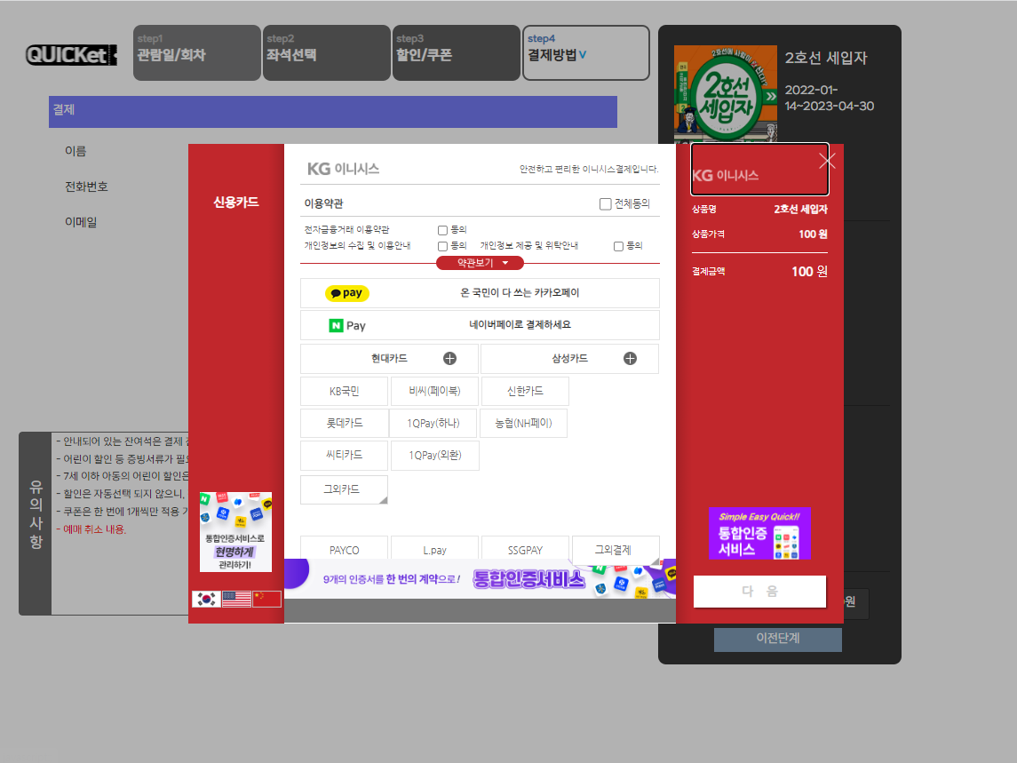
예매5(Step4 결제방법)
QUICKet
결제 정보입력
결제하기
[STEP4 결제방법 사진]
[IMPORT API 화면]

Slide 12
결제 – 사용자 페이지

Slide 13
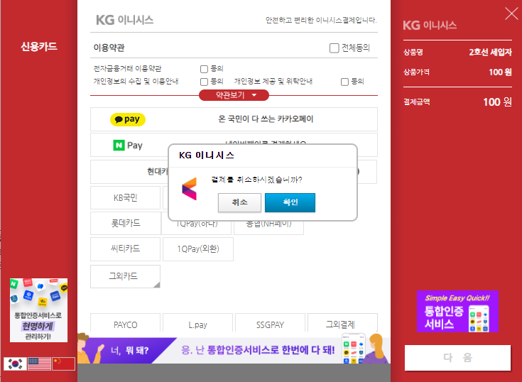
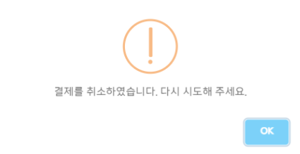
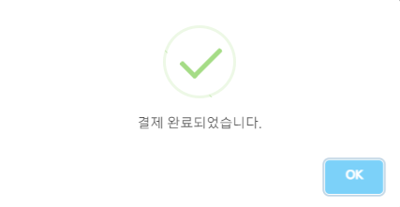
결제1
QUICKet
1. 결제하기 버튼을 누르면 api를 호출하기 전에 결제 테이블에 새로운 결제번호를 생성하여 방금 입력한 정보를 토대로 데이터가 생성되고 결제창을 띄운다.
2. 만약 결제 도중 취소를 하면 방금 생성한 데이터를 삭제한다.
3. 입력이 완료되면 Import 서버에 결제 요청을 하여 결제가 완료되고 token을 반환 받은 후
1번: 결제 테이블에 결제 상태 값을 1, token 값을 Update한다.
2번: 좌석 테이블에 각 좌석의 상태 값과 연령 값을 insert한다.
3번: 쿠폰 테이블에서 사용한 쿠폰의 상태 값을 Update한다.
4번: 예매 테이블에 값을 Insert한다.
5번: 예매 좌석 테이블(좌석을 두 개 이상 예약했을 때 조회하기 위한 테이블)에 값을 Insert한다.
4. CRUD 중 화면을 벗어나면 위 데이터를 모두 쥐고 있어야 하기 때문에 ajax로 모두 처리

Slide 14
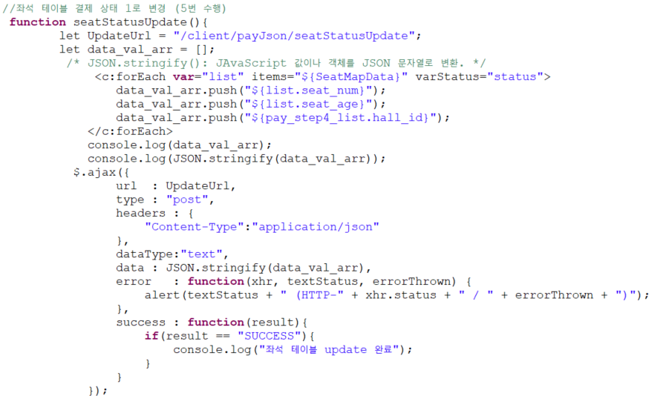
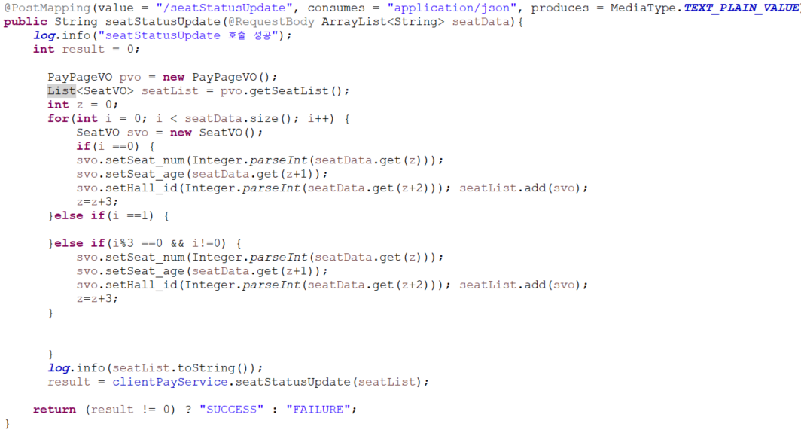
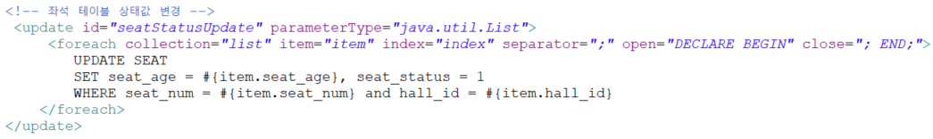
결제2
QUICKet
5. 이 중 3-2번에 해당한 좌석 데이터 insert는 만약 좌석을 2개 이상 고르면 update를 여러 번 해야 하고, json타입으로 List를 보내도 java 컨트롤 단에서 매칭이 되지 않아 데이터를 정제하였음.
6. Jsp에서는 배열의 형태로 담아서 전송
7. 컨트롤에서 배열 형태로 데이터를 받아 List<SeatVO>에 3개씩 인덱스가 3의 배수가 될 때 값을 담는다.
8. List 파라미터로 인덱스 수만큼 update를 실행한다.

Slide 15
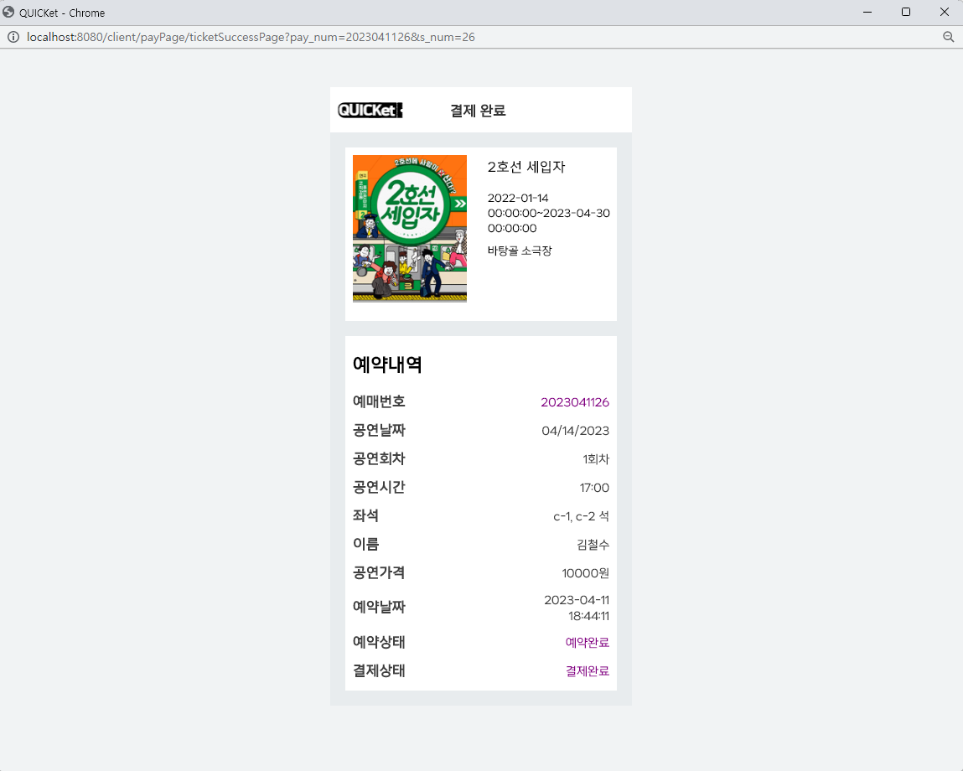
결제3
QUICKet
[결제완료내역]
9. 결제가 완료되면 완료 내역을 보여준다.

Slide 16
예매 – 관리 페이지

Slide 17
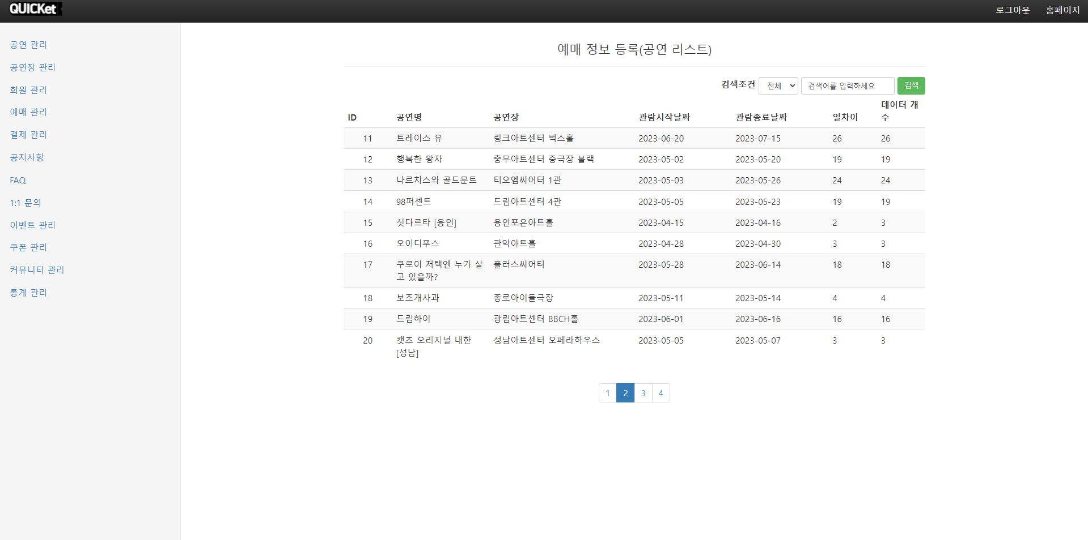
예매 관리페이지1
QUICKet
공연 리스트 출력
공연명 클릭 시 공연관 리스트 출력
[예매 관리 페이지(공연리스트) 사진]

Slide 18
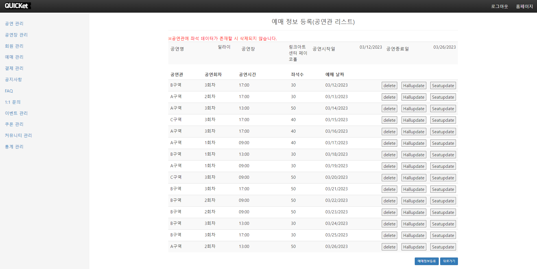
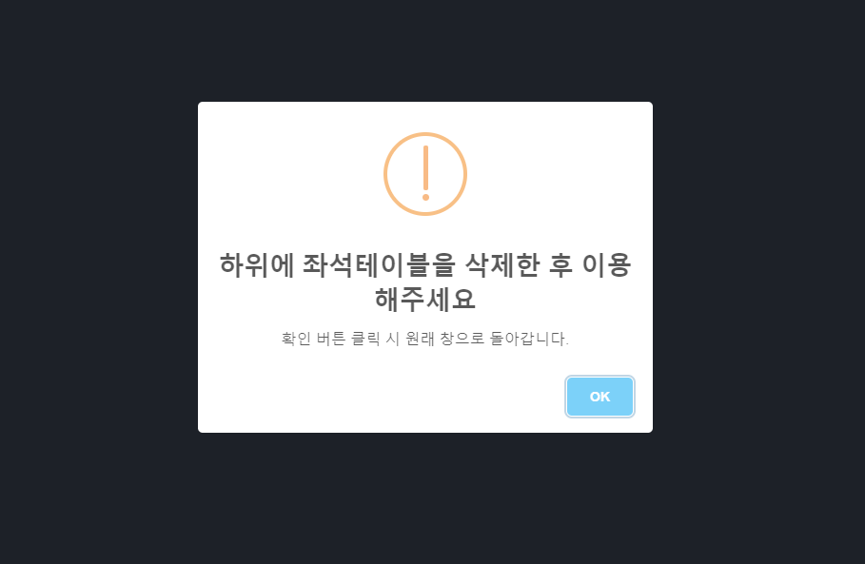
예매 관리페이지2
QUICKet
공연관 리스트 출력
Delete, HallUpdate, 예매정보등록 버튼으로 CRUD가능
SeatUpdate 클릭 시 좌석 리스트 출력
[예매 관리 페이지(공연관 리스트) 사진]
1. 공연관 테이블은 좌석 테이블의 부모 테이블로서 delete 시 하위에 데이터가 존재하면 무결성 제약조건을 위배하여 에러창이 뜨므로 예외처리

Slide 19
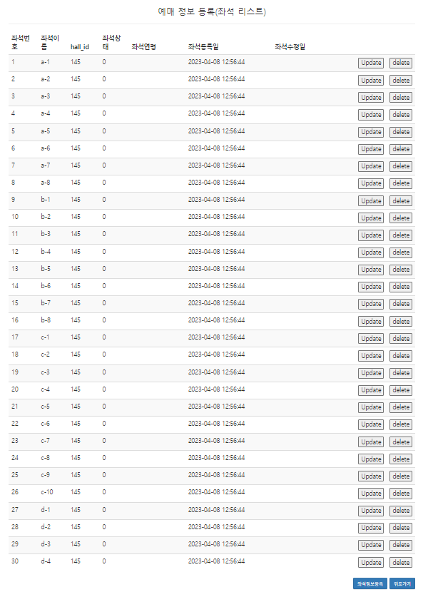
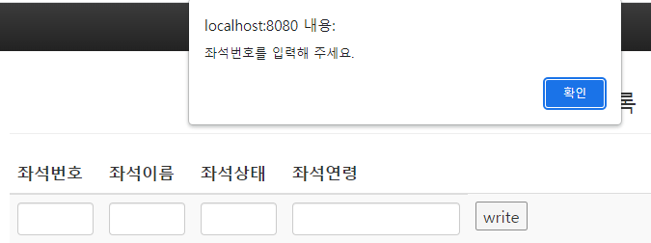
예매 관리페이지3
QUICKet
좌석 리스트 출력
Delete, Update, 좌석정보등록 버튼으로 CRUD가능
2. Not Null 컬럼에 빈 값을 넣고 insert를 시도하면 알림 창을 뜨게 한다.
[예매 관리 페이지(좌석 리스트) 사진]

Slide 20
결제 – 관리 페이지

Slide 21
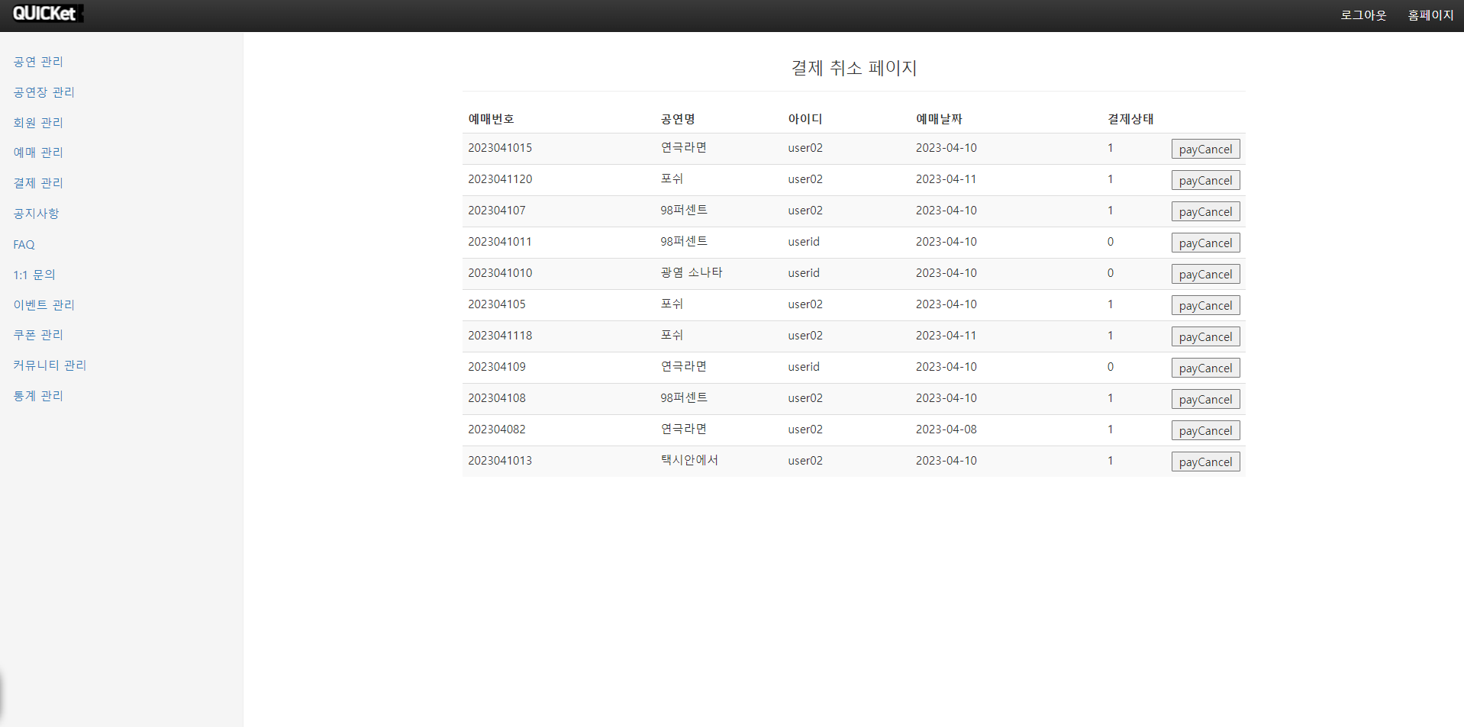
결제 관리페이지
QUICKet
payCancel 버튼 클릭 시 환불요청
[결제 관리 페이지(예매/결제 리스트) 사진]
관리자는 결제 관리 페이지에서 예매 및 결제 리스트를 조회할 수 있다.
payCancel버튼을 누를 시 결제가 취소되며 결제상태, 예매상태, 좌석상태가 Update된다.
결제 취소 시 결제 과정에서 얻은 token과 결제번호 값을 받아와 IMport API 기능 중 payment/cancel 메서드를 이용해 Import 서버에 값을 넘겨 환불 신청 및 결과 값을 반환 받는다.

